Slide 1
comp3301 operating systems architecture
2023、2022、2021Examinations
TUTOR: JannLeo

Slide 2

本科深圳大学计算机科学与技术，硕士利兹大学Embedded System Engineering，GPA均前5%并获得优秀毕业生（一等一），擅长计算机、电子等专业。逻辑清晰，语言精准。
擅长科目：
Data Comms& Ntwk Security、FPGA Design Syst Chip、Control Systems Design、Emb Microprocessor Syst Design、Programming、JAVA程序设计、离散数学、数据库系统、数据结构与算法、专业基础英语、计算机安全导论、操作系统、并行计算、多媒体系统导论、计算机系统、自动机与形式语言、程序设计基础、概率论与数理统计、高等数学A、线性代数、面向对象程序设计、计算机网络、算法设计与分析、专业研究英语
教学风格：轻松愉快
TUTOR: 刘俊楠

Slide 3

1
学情交流

Slide 4
学情交流
遇到的困难：
不知道如何学习操作系统，需要讲解和辅导
解决方案
先巩固回忆基础知识
再回头来看作业

Slide 5
2
本课信息

Slide 6
本课信息
课程目标
先弄明白试卷相关的基础知识
了解作业的内容并解决
课程内容安排（知识讲解+x道练习题+课后作业等）
梳理整体架构的流程
各个模块的讲解
课程预计时长
2小时

Slide 7
3
知识分析

Slide 8
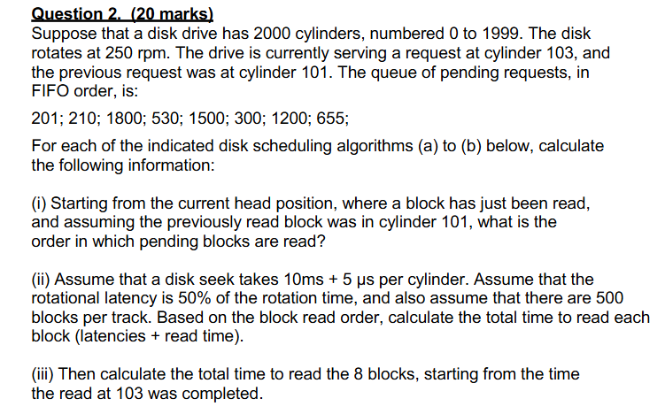
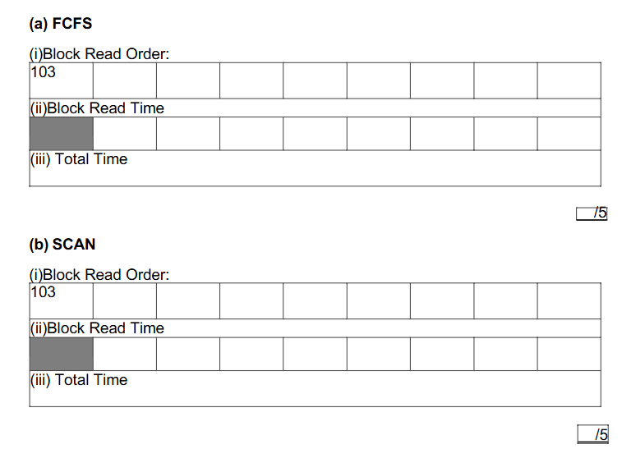
知识分析
103-201 = 98* 5μs + 10ms = 10.49ms
题目概述
201 1800 530
201 210 300 530 655 1200
Notes:
8

Slide 9
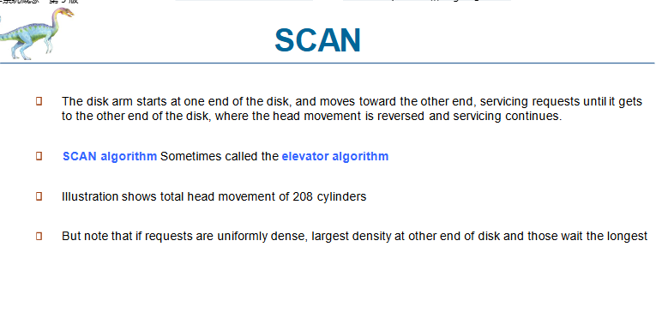
知识分析
题目概述
Notes:
9

Slide 10
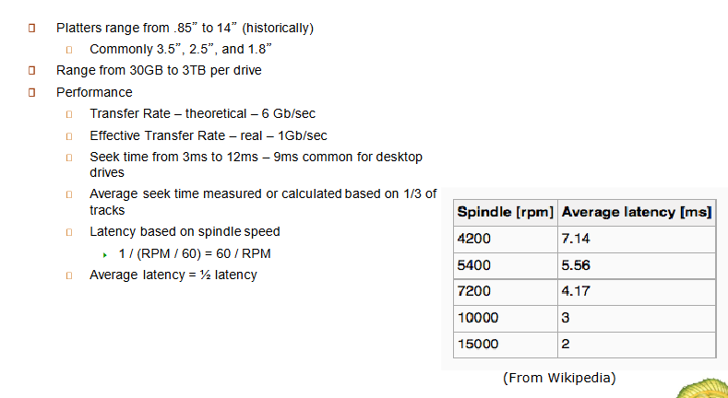
知识分析
题目概述
Notes:
10

Slide 11
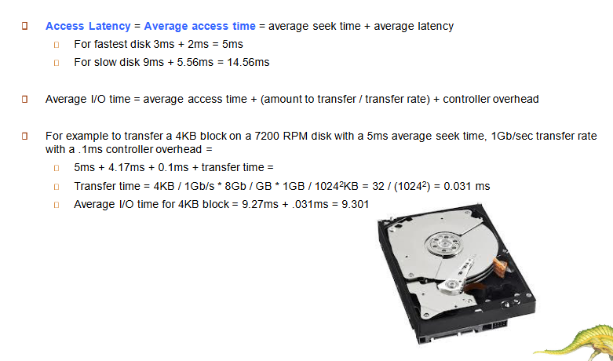
知识分析
题目概述
Notes:
11

Slide 12
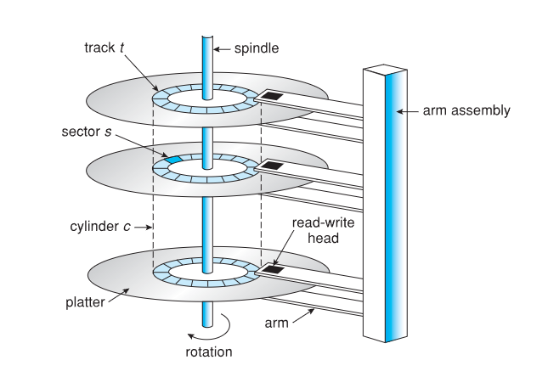
题目概述
知识分析
Spindle（主轴）
Platter（盘片）
Track ttt（磁道）
Sector sss（扇区）
Cylinder ccc（柱面）
Read-write head（读写磁头）
Arm（磁头臂）
Arm assembly（磁头臂组件）
Rotation（旋转）
Notes:
12

Slide 13
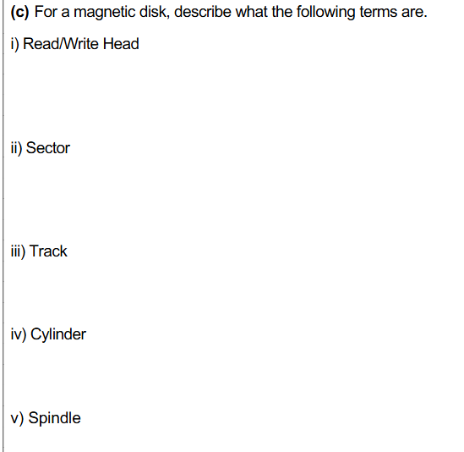
知识分析
题目概述
i) Read/Write Head（读写磁头）
用于在盘片上读取和写入数据，通过磁化和解磁化来存取信息。 磁化 和 解磁化 改变磁性区域
ii) Sector（扇区）
磁盘上的最小存储单元，每个磁道被分成多个扇区，每个扇区存储固定数量的数据（512Byte）。
iii) Track（磁道）
盘片上的同心圆，每一圈为一个磁道，是数据存储的路径。
iv) Cylinder（柱面）
由多张盘片上的同一半径的磁道组成。磁头可在柱面内水平移动访问数据。
v) Spindle（主轴）
旋转盘片的轴，以固定转速转动(RPM)，影响数据访问速度。
Notes:
13

Slide 14
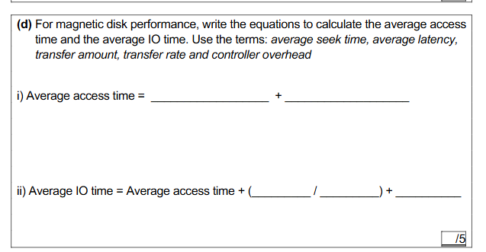
知识分析
题目概述
Notes:
14

Slide 15
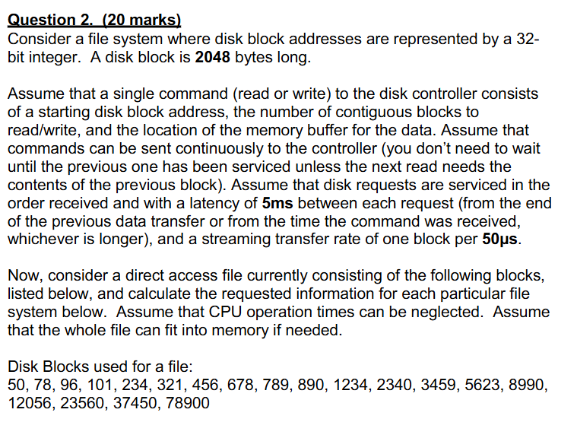
知识分析
题目概述
Notes:
15

Slide 16
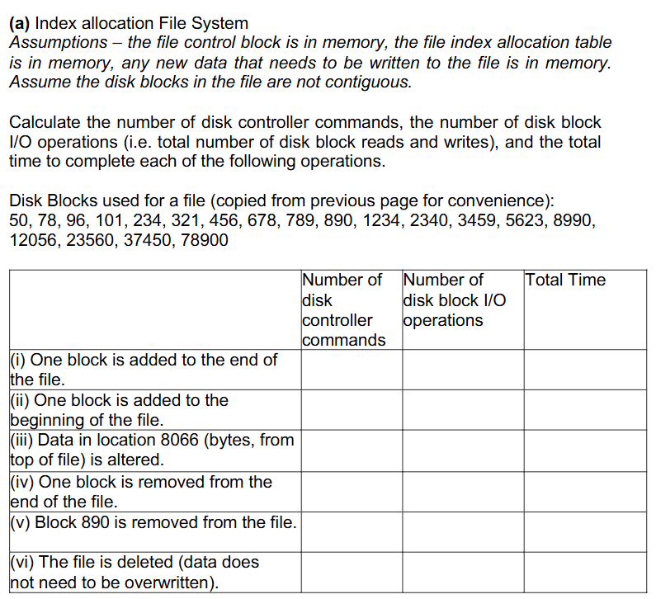
知识分析
题目概述
1 1 5ms+50us
1 1 5ms+50us
2 5ms*2 + 50us*2
0 0 0
0 0 0
0 0 0
Notes:
16

Slide 17
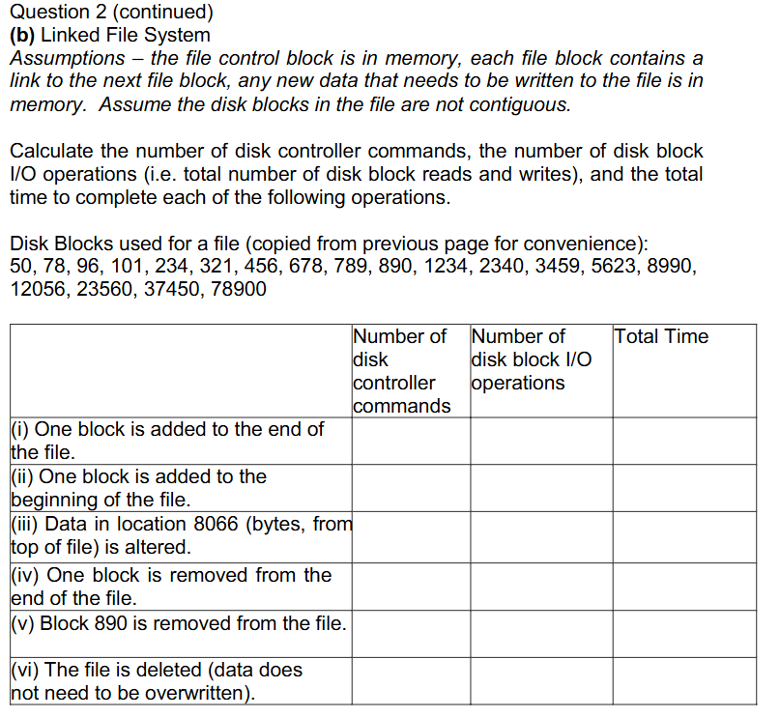
知识分析
题目概述
Notes:
17

Slide 18
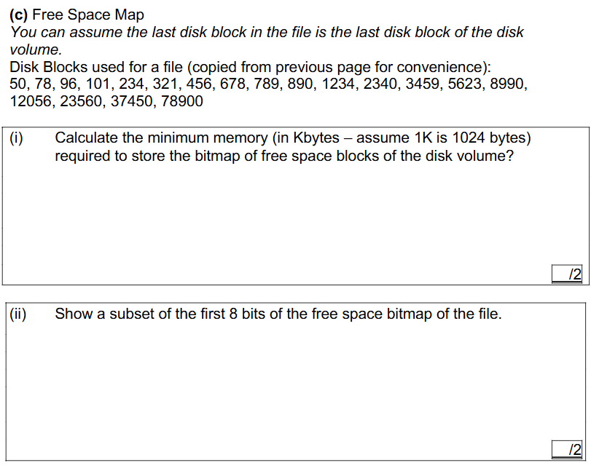
知识分析
题目概述
Notes:
18

Slide 19
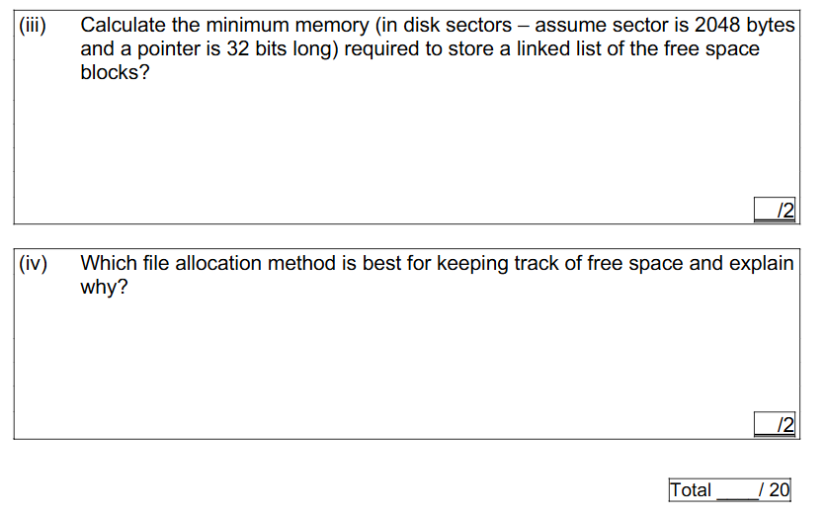
知识分析
题目概述
指针占用总字节数=空闲块*4字节
所需扇区数量 =总字节数 / 2048
位图法
1、直观、易于实现
2、可以快速查找连续空闲块， 适用于 大型磁盘
3、占用内存比较小定位空闲已知块
Notes:
19

Slide 20
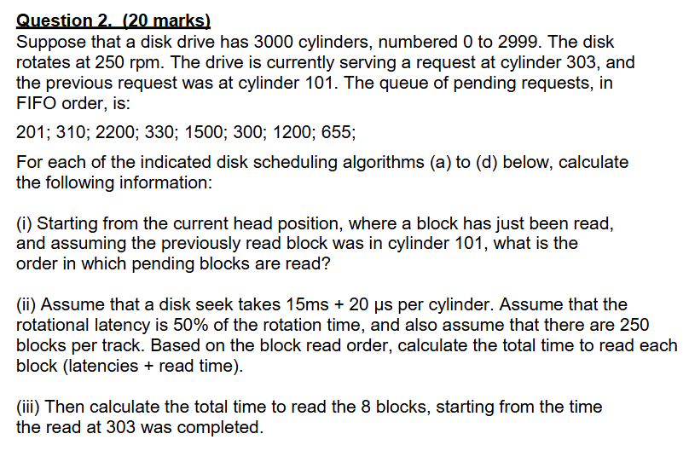
知识分析
题目概述
Notes:
20

Slide 21
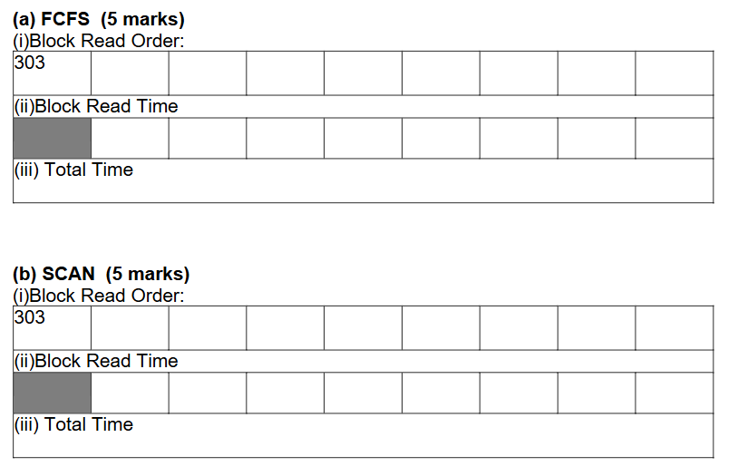
知识分析
题目概述
Notes:
21

Slide 22
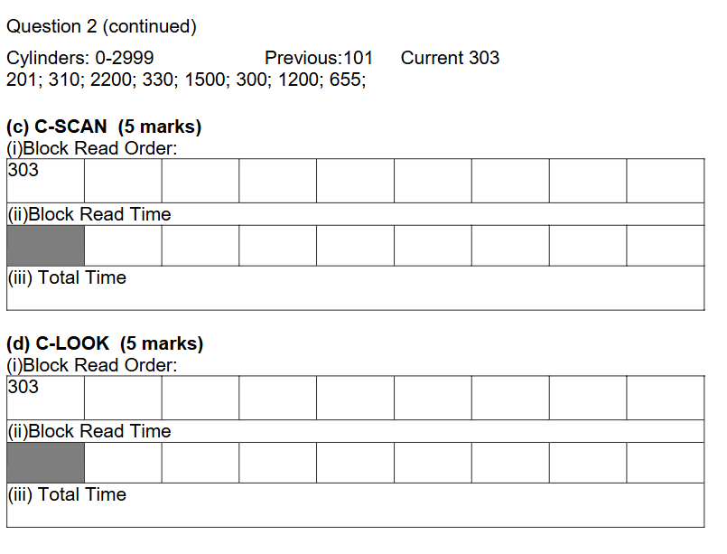
知识分析
题目概述
Notes:
22

Slide 23
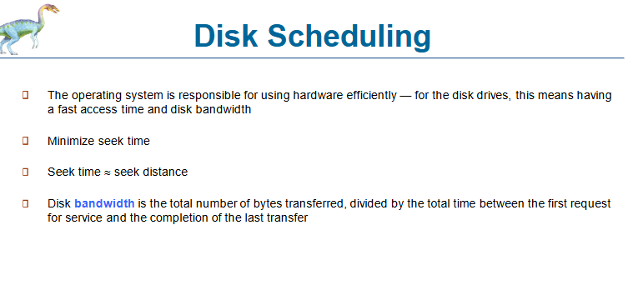
知识分析
题目概述
Notes:
23

Slide 24
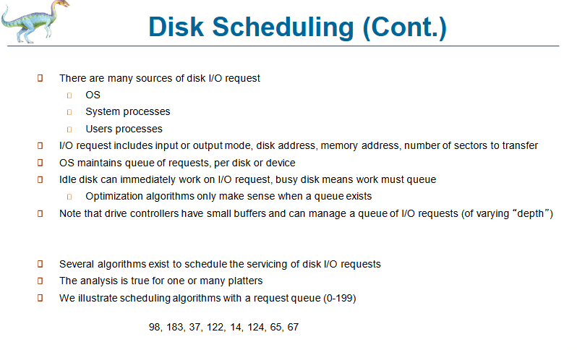
知识分析
题目概述
Notes:
24

Slide 25
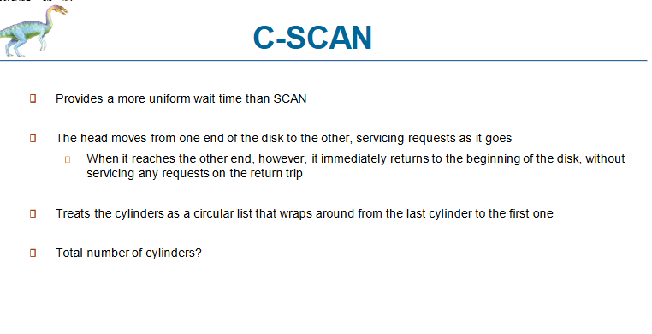
知识分析
题目概述
Notes:
25

Slide 26
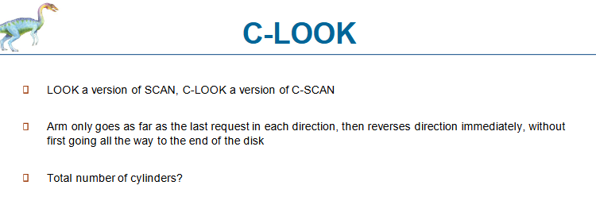
知识分析
题目概述
Notes:
26

Slide 27
知识分析
题目概述
Notes:
27

Slide 28
4
知识总结

Slide 29
知识总结
请学生总结本课知识，老师适时补充
教师回顾课件，系统总结一下
询问学生是否有疑问以及不明白的地方，若不能及时回复，可考虑课后发送资料或约下一次课。

Slide 30
5
课后作业

Slide 31
课后作业
完成report

Slide 32

【HD 1V1】课程与服务评价

